Slide 1
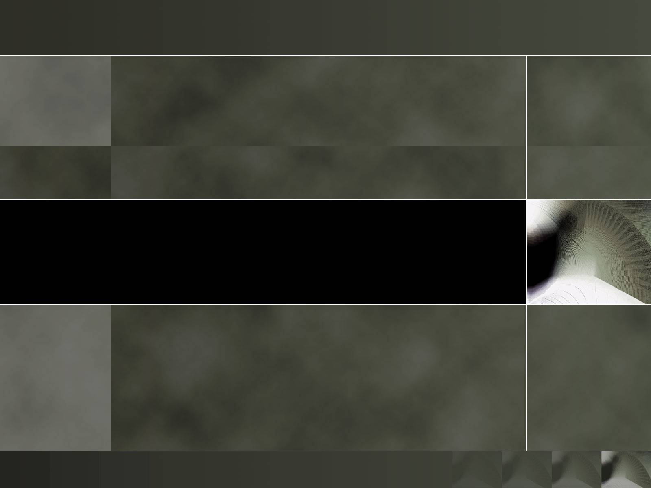
شاخه کرم های حلقوی ((Annelida

Slide 2
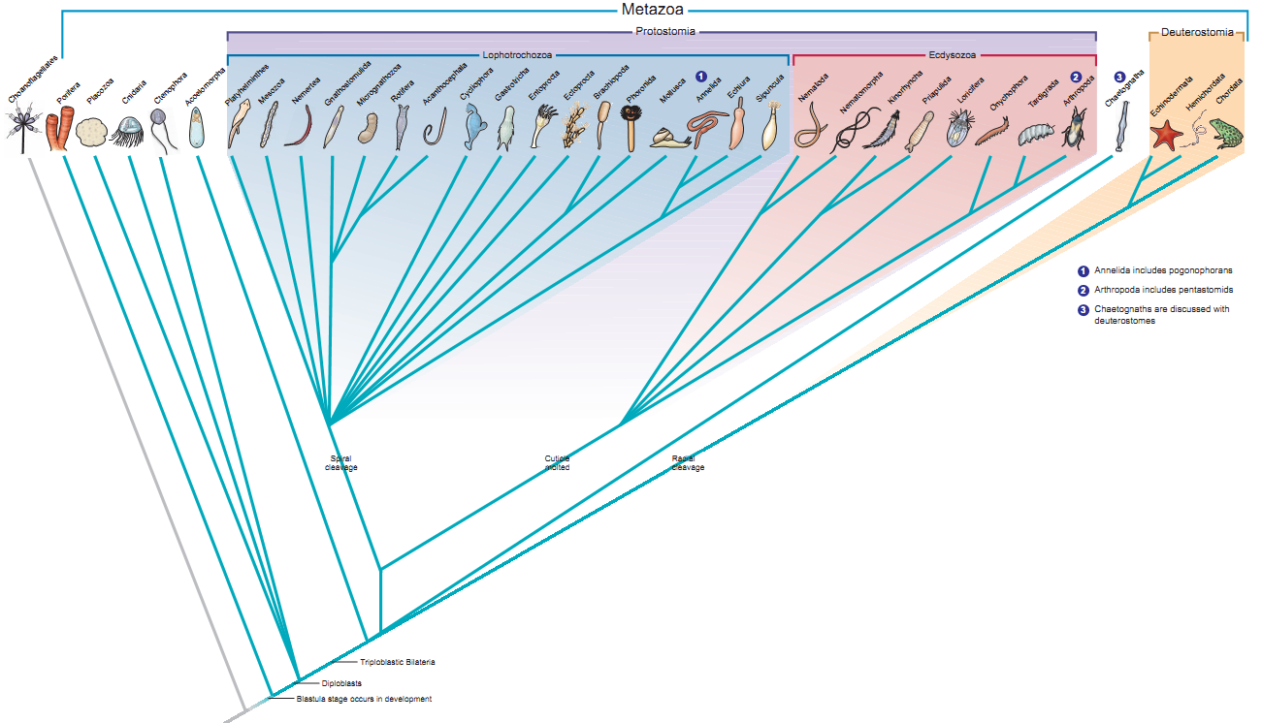
Annelida
کرمهای حلقوی

Slide 3
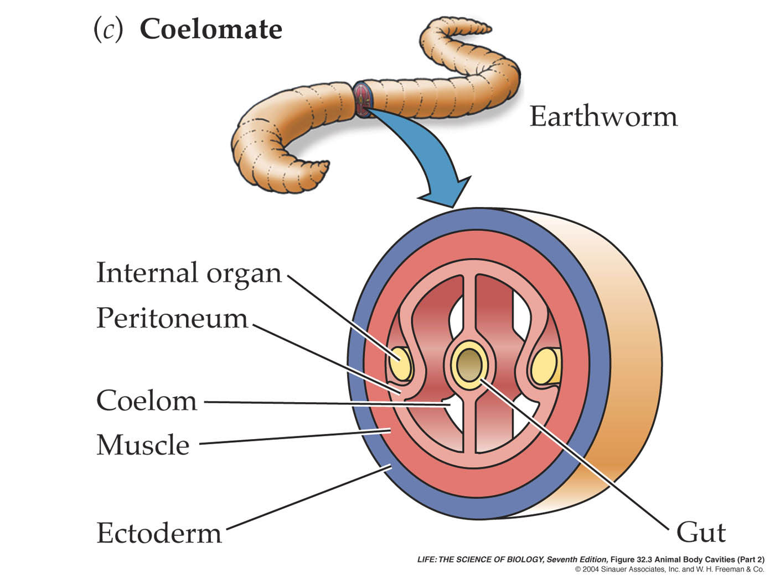
کرم های حلقوی
وجود سلوم واقعی در کرم های حلقوی

Slide 4
کرم های حلقویAnnelida
جانورانی پروتوستوم هستند.
دارای سلوم واقعی هستند.
متامريستم را نشان مي دهند.
تمامی سيستم ها و اندام ها در آن ها وجود داشته و به خوبی تکامل يافته است.
دارای بيش از 15000 گونه هستند.
بدن اين کرم ها به حلقه هايي تقسيم شده است که در يک رديف طولی قرار گرفته اند.
قطعه قطعه بودن بر همه دستگاه ها بدن بجز دستگاه گوارش اثر گذاشته است و سلوم نيز توسط پرده های (سپتا) به حجره هايي تقسيم شده است.

Slide 5
سر مشخص
دریازی، آب شیرین (کم تاران و زالوها) و خشکی زی
سلوم نقش اسکلت هیدروستاتیک دارد
اپیتلیوم یک کوتیکول مرطوب و شفاف را در سطح خارجی ترشح کرده
دیواره بدن دارای ماهیچه های حلقوی و طولی
سیستم عصبی متشکل از یک زوج طناب عصبی که همراه هم در غلافی قرار گرفته اند و در هر بند یک گانگلیون ایجاد می کنند
دارای جدا جنس و هرمافرودیت
دارای لارو تروکوفور در پلی کت ها
یک زوج نفریدی در هر بند

Slide 6
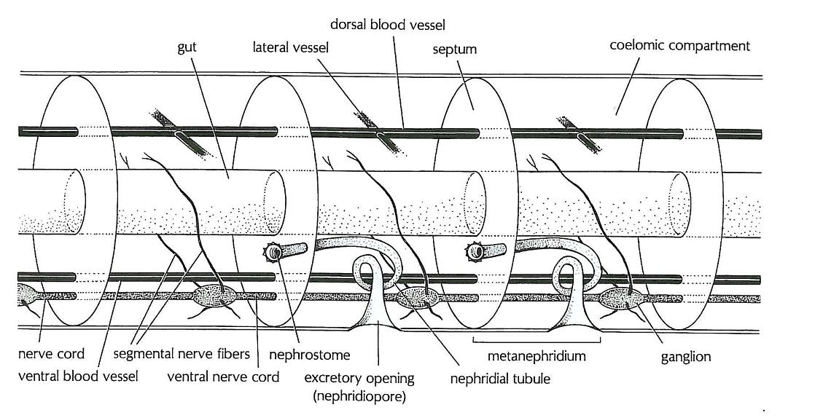

Slide 7
رده های شاخه کرمهای حلقوی
رده پرتاران Polychaeta: نرئیس Nereis
رده کم تاران Oligochaeta :کرم خاکی
رده زالوها Hirudinida (Leeches): زالوها

Slide 8
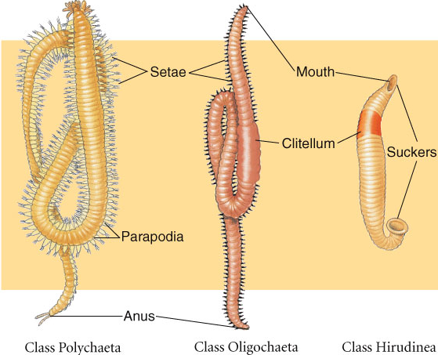
رده های مختلف در کرم های حلقوی

Slide 9
کرم های حلقوی – رده پرتاران Polychaeta
بزرگترين و ابتدايي ترين رده کرم های حلقوی مي باشند (63% همه حلقویان)
بيش از 10000 گونه از آنها شناسايي شده است (همه دریایی)
بيشتر آنها 10 – 5 سانتيمتر طول دارند اما نمونه های کمتر از يک ميليمتر تا بيش از 3 متر نيز در آنها ديده شده است.
سر متمایز، دارای یک جفت پاراپودیا در بند که به شدت دارای رگهای فراوان بوده، دارای حداقل یک چشم چشم و تانتاکول روی پروستومیوم
بر روی سر دارای اندام های حسی هستند.
فاقد کليتلوم مي باشند.
سيتاهای زيادی دارند.
جنس ها از يکديگر مجزا هستند.
اغلب پر تاران ثابت در داخل لوله ها و نقب های حفر شده زندگی مي کنند.

Slide 10
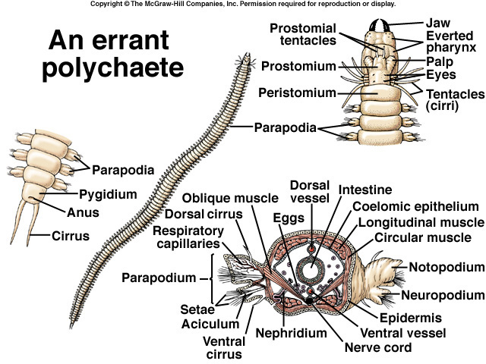
نرئیس یا کرم های صدفی clam worm

Slide 11
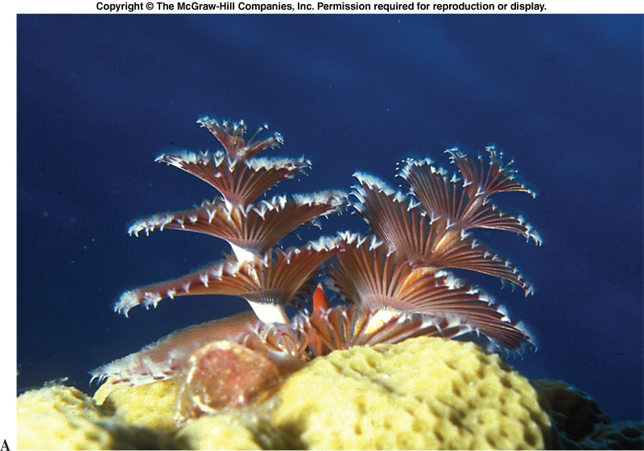
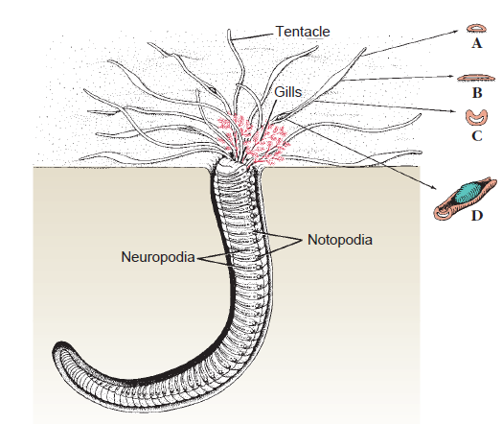
Class Polychaeta
پریستومیم مجهز به حلق بیرون برنده و آرواره های کیتینی در نمونه های شکارچی است و در تغذیه کنندگان فیلتری مجهز به تاجی از تانتاکول ها است

Slide 12
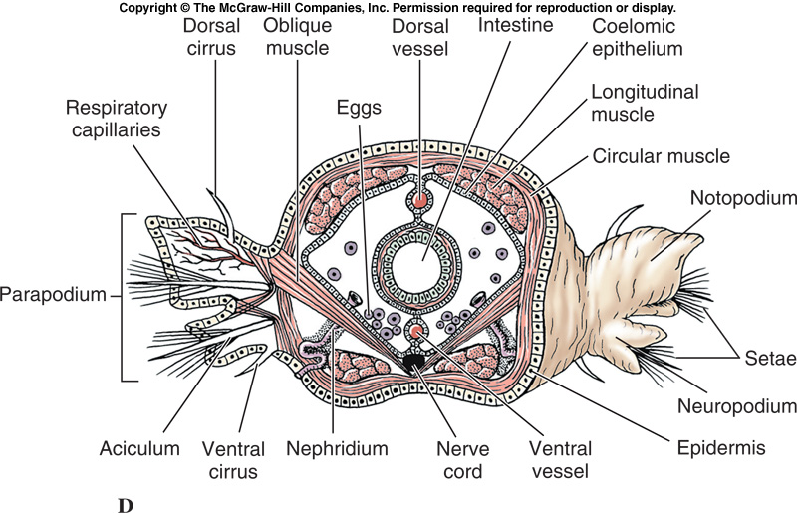
Class Polychaeta - Reproduction
اکثرا جداجنس و گنادها موقتی هستند. تخلیه گامت ها درون سلوم صورت می گیرد. لقاح خارجی است و دارای لارو تروکوفور هستند.

Slide 13
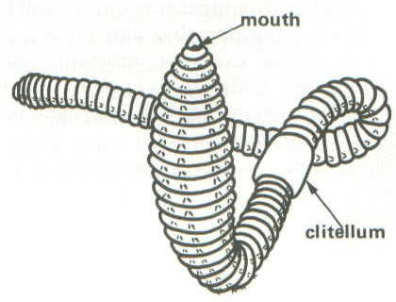
Clade Clitellata
Class Oligochaeta and Class Hirudinida
فقدان پاراپودی، هرمافرودیت بودن و فقدان لارو است در نتیجه تکوین آنها مستقیم بوده و رشد نوزاد درون پیله ایی به نام کوکون صورت می گیرد.
گنادهای دائمی
دارای بخش تخصص یافته بنام clitellum است.
در زالو ها کلیتلوم در فصل جفت گیری ظاهر شده
.

Slide 14
هر دو رده کار کلیتلوم عبارت است از:
  ترشح پیله (کوکون) که جنین درون آن تکوین می یابد
  ترشح موکوس که به انتقال اسپرم به جانور مقابل کمک می کند.
  تولید آلبومین به عنوان منبع غذایی برای جنین درون کوکون

Slide 15
Oligochaeta
Earth Worms
کرم های حلقوی – رده کم تاران
بيش از 3000 گونه از کرم های حلقوی در رده کم تاران قرار مي گيرند .
6.5% دریایی بوده
کرم خاکی و بسياری از کرم های حلقوی ساکن آب شيرين در اين گروه قرار مي گيرند .
تعداد سيتا علی رغم شکل و فرم آنها کمتر از تعداد آنها در پر تاران است
فاقد پاراپودیوم بوده
پروستومیوم فاقد چشم و اندامهای حسی بوده .
اغلب کم تاران لاشه خور هستند .
کرم خاکی متداول Lumbricus terrestris در این گروه بوده

Slide 16
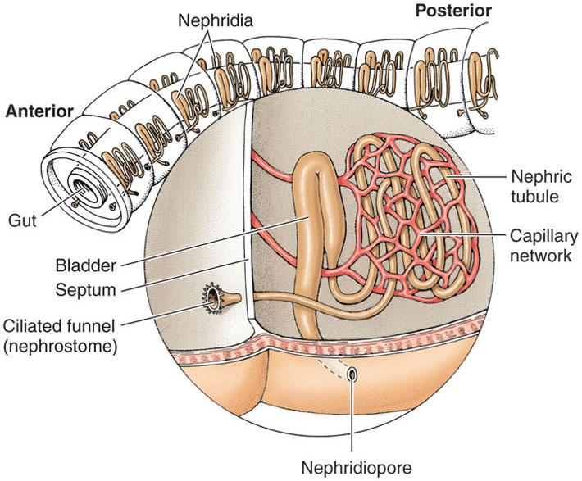
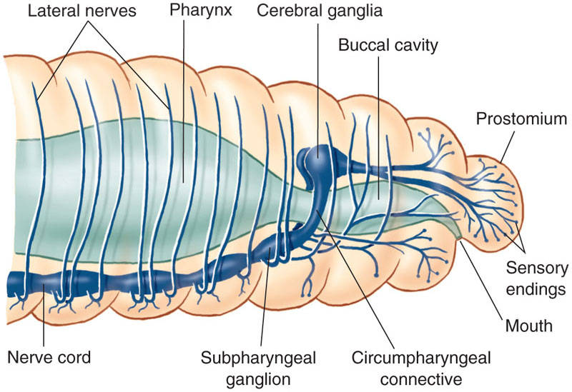
سیستم ترشحی و سیستم عصبی

Slide 17
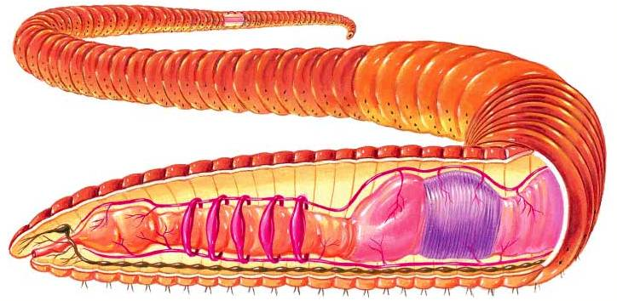
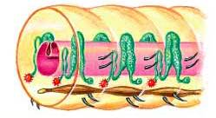
An Annelid: the Earthworm
Coelom
Nephridia
Intestine
Ventral
Nerve Cord
Excretory
Pore
Anus
Coelom
Ventral
Nerve Cord
Gizzard
Brain
Ventral
Vessel
Mouth
Pharynx
Hearts
Esophagus
Crop
Intestine
Notes:
This diagram shows an enlargement of segments, many of which are repeating similar units separated by partitions. The digestive system, which has both a mouth and an anus, is divided into a series of compartments specialized to process food in an orderly sequence.

Slide 18

رده زالوها
Hirudinea

Slide 19
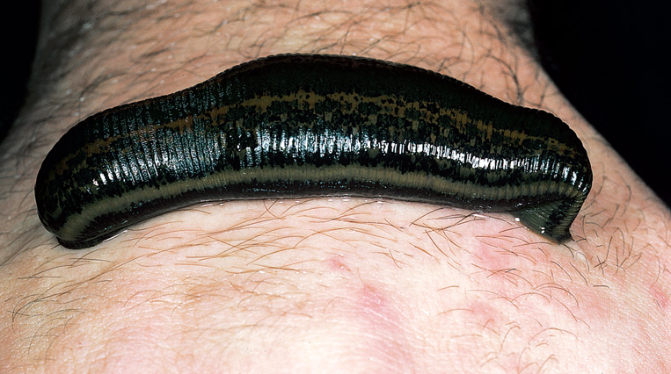
کرم های حلقوی – رده زالوها
بيشتر در آب شيرين زندگی مي کنند اما برخی دریایی و خشکی زی یافت شده
بيشتر آنها 6 – 2 سانتيمتر طول دارند . اما طول برخی از زالوها طبی تا 20 سانتيمتر هم مي رسد .
زالوها هرمافروديت هستند و فاقد تولید مثل غیر جنسی بوده
دارای کلتيلوم هستند اما تنها در فصل توليد مثلی ظاهر مي شود .
زالوها مايع خوار و خونخوار هستند و به عنوان انگل های موقتی و برخی دائمی روی بی مهرگان و مهرداران دیگر قرار داشته
فاقد سيتا مي باشند .
برخلاف ساير کرم های حلقوی زالو ها بندهای مشخص و ثابتی دارند.
تبادل گازهای تنفسی تنها از طريق پوست صورت مي گيرد . بجز برخی از آنها که دارای آبشش هستند .

Slide 20
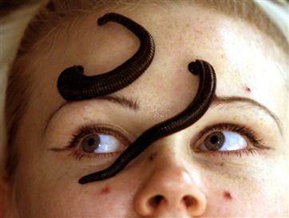
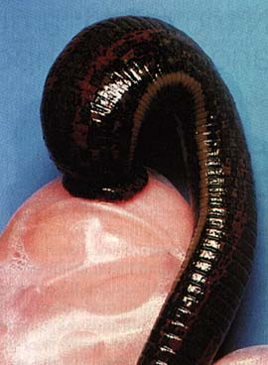
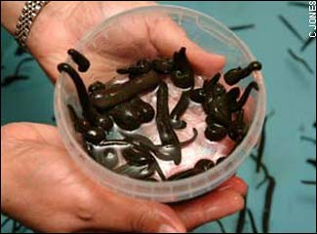
کرم های حلقوی – رده زالوها

Slide 21
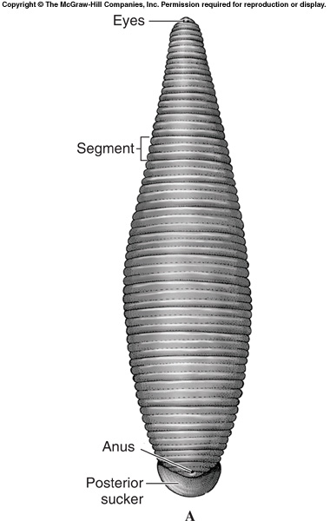
Class Hirudinida
زالوها فاقد تار هستند. زالوی واقعی دارای 34 بند است و دو بادکش دارد یکی قدامی و دیگری خلفی
اعضای این رده هرمافرودیت بوده و دارای کلیتلوم هستند
حفره عمومی بدن فاقد سپتا است ولی دارای لاکونا هایی است که به دستگاه گردش خون کمک می کنند
هر بند از سطح خارجی به چند بندچه تقسیم شده است

